Slide 1


WP4: Formação de Formadores
Módulo 6: Integrar a Sustentabilidade nos Programas VET
Elaborado por: Group for European Integration [GIE]
Financiado pela União Europeia. As opiniões e pontos de vista expressos vinculam apenas o(s) autor(es), não refletindo necessariamente as opiniões da União Europeia ou da Agência de Execução Europeia da Educação e da Cultura (EACEA). Nem a União Europeia nem a EACEA poderão ser consideradas responsáveis por eles. Número do Projeto: 2024-1-PT01-KA220-VET-000252771
Notes:
"Welcome to the module “Integrating Sustainability Across VET Programmes”.
Today we will explore how sustainability can be embedded into training systems and how you, as trainers, can deliver sustainability-focused learning effectively."
The trainer introduces him/herself.

Slide 2

Roteiro da Sessão
A sessão de hoje, com 3 horas de duração, inclui:
Introdução ao módulo e resultados de aprendizagem
Conceitos-chave e exemplos
Atividade prática
Aplicação à prática de formação
Reflexão e tarefa de aprendizagem autodirigida
Notes:
By slides 2,3,4 the trainer presents the Module Overview …
S/he explains:
✔ 3 Topics
✔ Session flow
✔ Expected outputs
Image source:
Image created with Sora (AI‑generated), for SUSTAIN‑EU CU4 “Module Aim & Introduction”. No third‑party content; no identifiable people or brands. Prompt archived in project records.

Slide 3

Visão Geral do Módulo
Este módulo centra-se em:
Tópico 1: Estratégias para Integrar a Sustentabilidade nos Programas VET
Tópico 2: Planear e Lecionar Sessões de Formação ESE
Tópico 3: Prática Profissional, Colaboração e Melhoria Contínua
Ao concluírem este módulo, os formadores estarão melhor preparados para:
Integrar a sustentabilidade nos programas VET
Conceber e facilitar sessões de formação ESE
Aplicar o pensamento sistémico e abordagens de sustentabilidade
Adaptar materiais de formação a contextos locais
Utilizar práticas de monitorização e melhoria contínua
Participar em colaboração e aprendizagem entre pares
Apoiar a prática profissional orientada para a sustentabilidade
Notes:
The trainer says: “Across the module, the three topics are not delivered as distinct sequential units, but they are approached as interconnected and complementary areas of learning, with concepts, activities, and reflections intentionally overlapping to support an integrated understanding of sustainability in VET practice.”
Image source: Image created with Sora (AI‑generated), for SUSTAIN‑EU CU4 “Module Aim & Introduction”. No third‑party content; no identifiable people or brands. Prompt archived in project records.

Slide 4

Tópico 1: Estratégias para Integrar a Sustentabilidade nos Programas VET
O Tópico-chave 1 “Estratégias para Integrar a Sustentabilidade nos Programas VET” centra-se em métodos práticos para integrar a sustentabilidade nos currículos, incluindo o mapeamento curricular, o pensamento sistémico, o envolvimento das partes interessadas e abordagens de melhoria contínua.
Notes:
Image Source: image created with BING by Georgeta Chirlesan

Slide 5
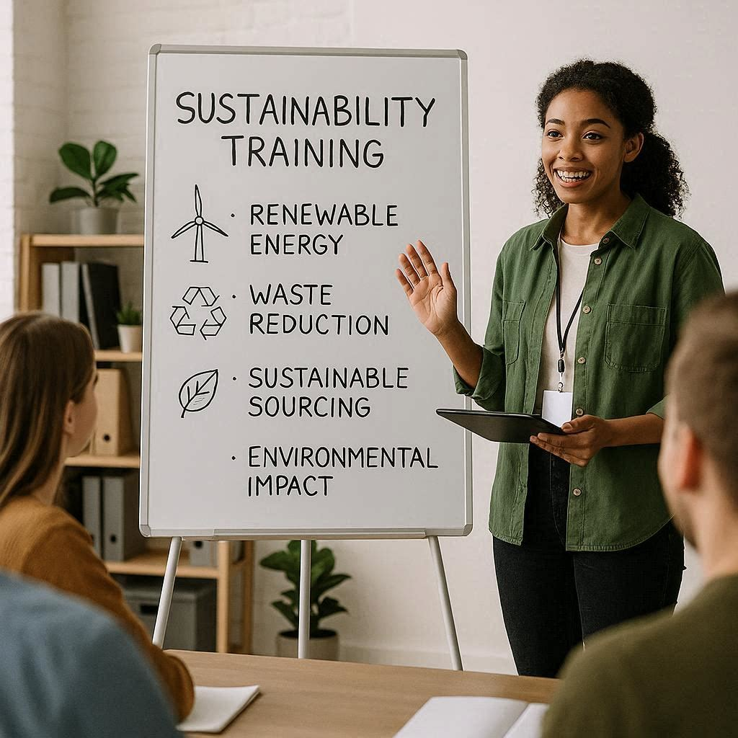
Tópico 2: Planear e Lecionar Sessões de Formação ESE
O Tópico-chave 2 “Planear e Lecionar Sessões de Formação ESE” centra-se na conceção de planos de facilitação alinhados com o currículo ESE, na seleção de métodos de aprendizagem adequados e na adaptação de materiais a contextos de aprendizagem diversos.
Notes:
Image Source: image created with BING by Georgeta Chirlesan

Slide 6

Tópico 3: Prática Profissional, Colaboração e Melhoria Contínua
O Tópico-chave 3 “Prática Profissional, Colaboração e Melhoria Contínua” apoia os formadores no reforço da sua prática profissional através da aprendizagem reflexiva, da colaboração entre pares e de processos de garantia da qualidade. Os formadores exploram como documentar e avaliar as suas práticas de facilitação, contribuir com evidências para o seu Portefólio do Formador, participar na moderação entre pares, mentorizar novos formadores e participar em redes nacionais e transnacionais de formadores. É dada ênfase à melhoria contínua e à sustentação da qualidade e do impacte da formação ESE em diferentes contextos institucionais.

Slide 7
Resultados de Aprendizagem
Este módulo aborda os seguintes Resultados de Aprendizagem:
K7: Descrever métodos para integrar a sustentabilidade nos programas VET, incluindo monitorização, relato e melhoria contínua.
S6: Desenvolver e implementar planos de facilitação alinhados com os seis módulos do currículo ESE.
S7: Compilar e gerir um Portefólio do Formador que demonstre design pedagógico, garantia da qualidade, acessibilidade e reflexão.
AR1: Facilitar o curso ESE de forma autónoma, garantindo qualidade pedagógica, ética e técnica.
AR2: Adaptar materiais e exemplos a contextos locais ou institucionais, mantendo o quadro europeu de garantia da qualidade.
AR3: Mentorizar novos formadores e contribuir para as redes nacionais e transnacionais de formadores ESE.
AR6: Participar na moderação entre pares e na melhoria contínua, contribuindo para a sustentabilidade do ecossistema de formação ESE.
Notes:
At the end this slide, the trainer says: "This module will help you develop the skills needed to integrate sustainability into your programmes and deliver ESE learning effectively."

Slide 8
O que é a sustentabilidade​
Sustentabilidade: A capacidade de satisfazer as necessidades do presente sem comprometer as gerações futuras, equilibrando os aspetos ambiental, social e económico.
Desenvolvimento Sustentável: Um modelo de desenvolvimento que visa o crescimento económico combinado com a preservação ambiental e a inclusão social.
Comunidades Sustentáveis: Comunidades que gerem recursos naturais, humanos e financeiros para garantir a qualidade de vida atual e futura, promovendo a inclusão e a participação social.
Triple Bottom Line: Uma abordagem que avalia o desempenho de uma organização considerando três dimensões: social (pessoas), ambiental (planeta) e económica (lucro).
Notes:
By this and the next slide, the trainer’s purpose is to introduce sustainability as a structured system…
At the beginning of this slide the trainer says: "We begin by reflecting on what sustainability actually means in business, education and training."
Note: Content taken from slide 4 / CU1 from ESE course

Slide 9
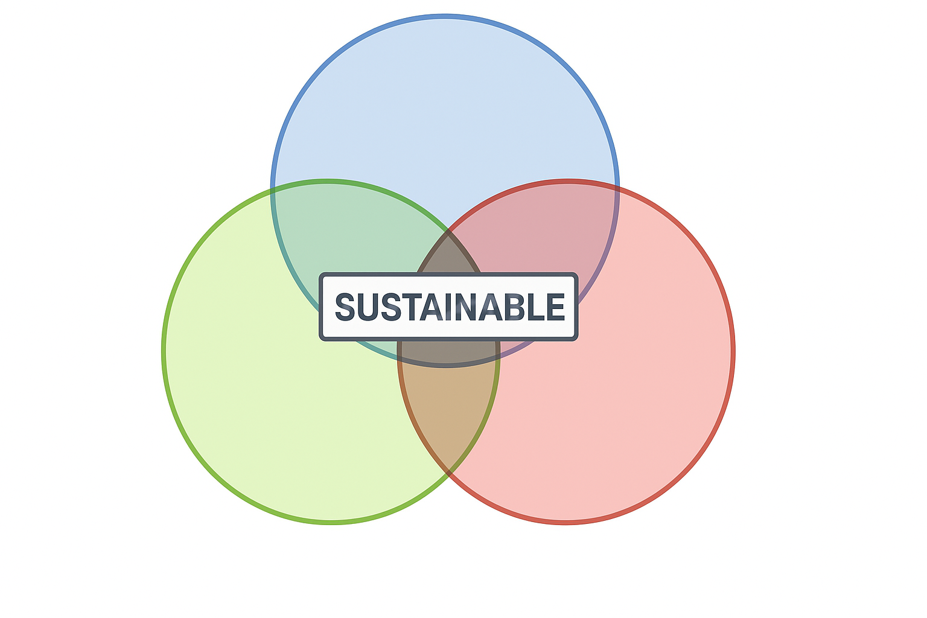
Visão Geral sobre a Visão de Sustentabilidade
Sustentabilidade – o Triple Bottom Line de Elkington
Publicado pela primeira vez em 1997, o conceito de Triple Bottom Line de John Elkington descreve um mundo empresarial com desempenhos de excelência em três áreas principais:
  Social
  Ambiental, e
  Económica
em vez de se centrar exclusivamente em gerar
lucro, ou o “resultado líquido” convencional.
“Sociedade”
“Suportável”
“Equitativo”
“Ambiente”
“Economia”
“Viável”
Notes:
Note: This is slide 6 / CU1 from ESE course
The triple bottom line is a business concept that states firms should commit to measuring their social and environmental impact - in addition to their financial performance - rather than solely focusing on generating profit, or the standard “bottom line.”
In 1994, the concept of triple bottom line was introduced into the business world as the new sustainability taxonomy embracing new guidelines for industries to undertake and address the set of sustainable development goals (SDGs) established in the United Nations Rio+20 summit and the following Millennium Development Goals (MDGs) from 2015 on. The concept was introduced as a new challenge for businesses to include security of people and the planet in the strategic business model and to develop new instruments and taxonomies to assess the prejudices that are being caused to society and environment (Griggs et al., 2013). In Cannibals with forks: The triple bottom line of 21st century business, Elkington (1997) postulates the 3Ps designation for people, planet, and profits as a triple goal toward true sustainability. By his definition, industries should assess the three segments when planning their strategies as all three of them are characterized by the same importance, not only accounting for the financial returns (Moneva, Archel, & Correa, 2006). To be successful in a truthful triple bottom line development, a company should consider having all three aspects with positive returns. Decreasing the level of negative outcomes is not considered by Elkington (1998) a solution to the environmental and societal problems we have been facing, as settled and established in the MDGs.
Dating back from 1997, Elkington’s concept has been constantly applied and reformulated in several contexts.
First published in 1997, Cannibals with forks: The triple bottom line of 21st century business (Elkington, 1997) depicts a business world with outstanding performances in three main areas: social, environmental, and economic.
25 Years Ago I Coined the Phrase “Triple Bottom Line.” Here’s Why It’s Time to Rethink It.
by John Elkington
June 25, 2018
https://hbr.org/2018/06/25-years-ago-i-coined-the-phrase-triple-bottom-line-heres-why-im-giving-up-on-it
Image source: https://www.researchgate.net/publication/299535510_Finding_the_Copper_Mine_of_the_21_st_Century_Conceptual_Exploration_Targeting_for_Hypothetical_Copper_Reserves

Slide 10

Educação Sustentável
Delimitações Conceptuais (1)
A educação sustentável e a educação para a sustentabilidade (ou Educação para o Desenvolvimento Sustentável - EDS) são termos estreitamente relacionados e frequentemente usados de forma intercambiável no discurso geral, mas os contextos académicos e especializados reconhecem uma distinção entre eles.
A definição de educação sustentável refere-se à sustentabilidade do sistema educativo, e não ao ensino sobre sustentabilidade.
Notes:
Note: Content represents part of the slide 7 / CU2 from ESE course
Image Source: https://www.freepik.com/free-photo/mini-globe-top-textbook-pile_4924061.htm#fromView=keyword&page=1&position=1&uuid=7bd5765a-b99f-4724-8f73-5746420709fd&query=Sustainable+education

Slide 11
Educação Sustentável
Delimitações Conceptuais (2)
Educação Sustentável
É um sistema de aprendizagem que visa abordar o ambiente social, económico e físico, cujos resultados de aprendizagem pretendidos visam dotar o formando dos conhecimentos, competências, atitudes e valores necessários para apoiar um futuro sustentável (Shivam, 2025).
Integra os princípios da sustentabilidade no currículo e na pedagogia, ensinando não só a dimensão ambiental, mas também as dimensões económica e social da sustentabilidade e como se interligam (Teaching with Europeana, 2024).
Educação para a Sustentabilidade
(ou Educação para o Desenvolvimento Sustentável – EDS)
É uma abordagem educativa que visa desenvolver nos estudantes, escolas e comunidades os valores e a motivação para agir em prol da sustentabilidade, nas suas vidas pessoais, dentro da sua comunidade e a uma escala global, agora e no futuro. (Elegbede et. al., 2023)
Capacita as pessoas com os conhecimentos, competências, valores, atitudes e comportamentos para viver de uma forma que seja boa para o ambiente, a economia e a sociedade. Incentiva as pessoas a fazer escolhas inteligentes e responsáveis que ajudem a criar um futuro melhor para todos. (UNESCO, 2025)
Notes:
Note: The content represent parts of the slides 8, 9 and 10 / CU2 from ESE course
After presenting this slide the trainer emphasizes that “Sustainable Education” and “Sustainability Education” are distinct concepts, yet strongly connected and very important both!
The trainer concludes:
“Though distinct in focus - one as a curricular component (Sustainability education) and the other as a holistic framework (sustainable education) - both are interconnected, essential, and equally important for fostering active, informed citizens capable of creating a sustainable future.”

Slide 12
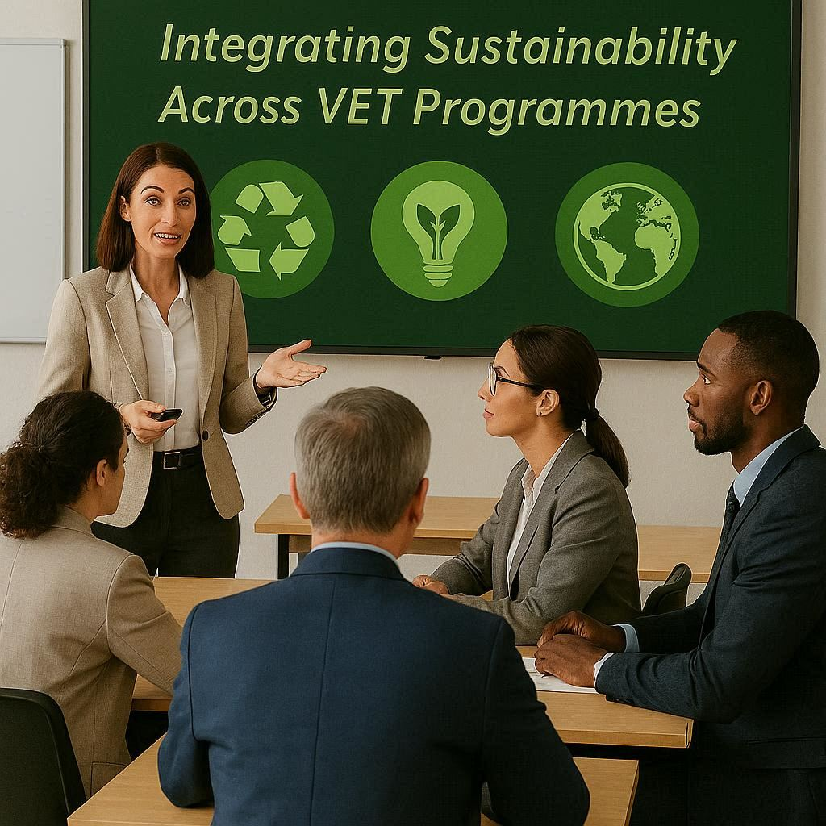
Breve Reflexão Inicial em Grupo
O que significa a sustentabilidade no teu contexto de formação?
Notes:
The trainer allows 2-3 answers…(participants can answer, for example: environmental responsibility; resource efficiency; ethical behavior; social inclusion).
Image source: image created with BING by Georgeta Chirlesan

Slide 13

ATIVIDADE DE REFLEXÃO INDIVIDUAL
Ficha de Trabalho 1:
A Sustentabilidade na Minha Prática de Formação
Notes:
The trainer says: "Before learning new approaches, we need to understand where sustainability already exists in our training."
The trainer distributes Worksheet 1 and explains the task. Allows participants to work few minutes.
Collects worksheets and says: "Who would like to share one challenge?" and invites 2-3 participants to answer.
Typical challenges that participants may emphasize are:
Limited teaching materials
Lack of time
Institutional resistance
Lack of examples
The trainer concludes that “These responses reflect common barriers to sustainability transitions, including resistance to change and limited awareness.”
Image source: free emoji from Vecteezy: https://www.vecteezy.com/free-png/think-emoji

Slide 14

Pensamento Criativo
Figura
O pensamento criativo reúne atributos-chave para enfrentar desafios de sustentabilidade complexos e impulsionar transições significativas.
Ao combinar as seguintes abordagens, permite soluções criativas, sistémicas e resilientes:
  Pensamento sistémico – permite uma visão sistémica dos ciclos de feedback e da resiliência do sistema
  Design thinking – orientado para soluções baseadas na empatia e sensíveis ao contexto
  Literacia de Futuros – melhora as mentalidades prospetivas e adaptáveis.
  Estas abordagens – Design thinking, Pensamento sistémico e Literacia de Futuros – podem abrir caminho para as transições de sustentabilidade.
CRIATIVIDADE
Notes:
Note: This is slide 9 / CU3 from ESE course
By presenting this slide, the trainer introduces participants in the Systems Thinking…s/he can provide verbally examples of systems, taken from slide 10/CU3 from ESE course (our bodies, our global trade and transportation systems)…

Slide 15
Pensamento Criativo
Pensamento sistémico
Princípios fundamentais:
Perspetiva holística: Foco nos sistemas como todos interrelacionados em vez de partes isoladas
Ciclos de feedback e interdependência: Reconhece cadeias causais e relações dinâmicas que moldam o comportamento do sistema
Identificação de pontos de alavancagem: Identifica onde pequenas intervenções geram mudanças significativas, cruciais para a transformação sistémica.
Aplicação à sustentabilidade:
Os modelos baseados em sistemas (ex. enquadramentos de Interligações dos ODS) ajudam a avaliar trade-offs complexos dos ODS
Novas plataformas melhoradas por IA, como a SYMBIOSIS, utilizam o pensamento sistémico para apoiar desafios sociais e os ODS, mapeando estruturas causais e melhorando a compreensão das partes interessadas
Notes:
Note: This is slide 13 / CU3 from ESE course
The trainer presents the core principles…
Major global crises including climate change, pandemics, inequalities, polarization, and geopolitical tensions are making the business environment more complex and turbulent than ever before. That’s why many thought leaders see systems thinking as one of the most crucial management skills of the 21st century.

Slide 16
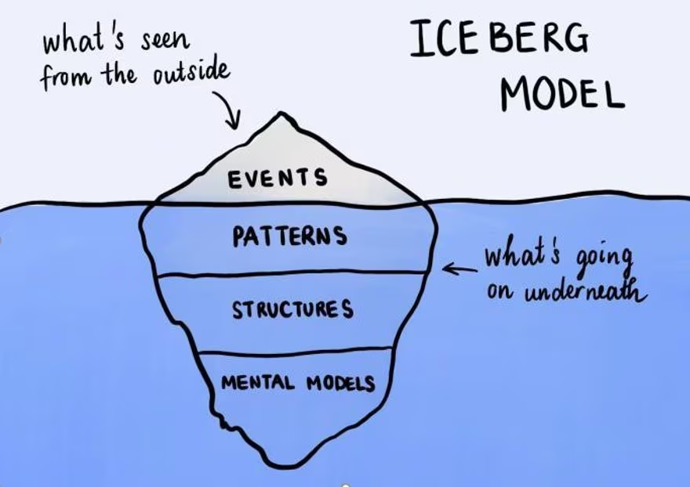
Pensamento Criativo
Pensamento sistémico
O modelo do Icebergue
Evento: Qual é o problema ou oportunidade específicos?
Padrões/tendências: Que tendências/padrões existiram ao longo do tempo?
Estruturas subjacentes: O que influenciou estes padrões e como estão interligados?
Modelos mentais: Que pressupostos, crenças e valores têm as pessoas sobre o sistema?
O que se vê do exterior
MODELO DO ICEBERGUE
EVENTOS
PADRÕES
O que acontece por baixo
ESTRUTURAS
MODELOS
MENTAIS
Notes:
Note: This is slide 14 / CU3 from ESE course
By slides 14, 15, 16 the trainer emphasizes understanding sustainability problems as interconnected systems requiring holistic perspectives.
The trainer says "Sustainability challenges are rarely simple - they are systems."
S/he points to iceberg diagram.
Then says "What we see is only the visible part."
S/he explains the systems components (events, patterns, structures, mental models - and emphasizes that these layers help identify root causes and systemic change opportunities).
---------------------
A tangible example to all – understanding causal relationships and effects during COVID-19 in a bank branch, also is a digitalisation / dematerialisation example
Mapping exercise
World Economic Forum - What 'systems thinking' actually means - and why it matters for innovation today
(https://www.weforum.org/stories/2021/01/what-systems-thinking-actually-means-and-why-it-matters-today/)
To illustrate how systems thinking applies in business, let's use a simplified example of a bank branch.
Event: COVID-19 declared a pandemic, lockdown implemented for all people and businesses, except key workers and essential firms. Branches are shutting, people are afraid to go to non-essential establishments.
Patterns/trends: what trends have there been over time? Scientists have warned us about being ‘pandemic-ready’ for years, but we have had misinformation or a lack of transparency from other ‘systems’ who should have been driving this.
However, what about banking patterns? More customer service has moved online, digital banks and fintech developments have decreased the urgency for face-to-face business in branches. Are there trends in customer behaviours? More consumers are searching for all their products and services online, and this was common before the pandemic had begun.
Underlying structures: what has influenced these patterns and how are they interconnected? A growing desire for digitalised experiences and convenience is popular in financial services and customers will begin to seek and only interact with businesses who have the infrastructure to operate this way. A minimal number of touchpoints is seen as desirable, providing quicker, stress-free experiences, as consumers want to spend less time on these engagements when work-life balance has become more integrated, and therefore is important to preserve.
Mental models: what assumptions, beliefs and values do people hold about the system? Behavioural economics tells us that customers will adapt and change their consumer spending habits. Used to the convenience of online, less relevance will be seen for branches, and banks will need to further adapt. The ‘new normal’ will contain old and new beliefs. Which ones keep bank branches in place? Human contact and customer service? The agency in dealing with your finances face-to-face? Will a new experience or service be required to keep bank branches relevant or are online digital banks all consumers will need?
Beyond this, do banks have an ethical obligation to monitor spending habits to identify signs of debt and underlying mental health problems? What relationship should banks have with data? How do they balance intuitive service with consumer privacy?
Going through the layers of this iceberg unearths part of the power from using systems thinking and exemplifies how to guide your strategy in a sustainable way.
Only focusing on events? You’re reacting.
Thinking about patterns/trends? You’re anticipating.
Unpicking underlying structures? You’re designing.
Understanding mental models? You’re transforming.
Transformative thinking is how we innovate and systems thinking is essential for this journey.

Slide 17

DISCUSSÃO BREVE
Que sistemas ocultos influenciam a sustentabilidade no teu programa VET?
Notes:
The trainer asks participants: "What hidden systems influence sustainability in your VET programme?"
Potential answers (examples of answers):
Policies
Habits
Infrastructure
Culture
Image source: image created with BING by Georgeta Chirlesan

Slide 18
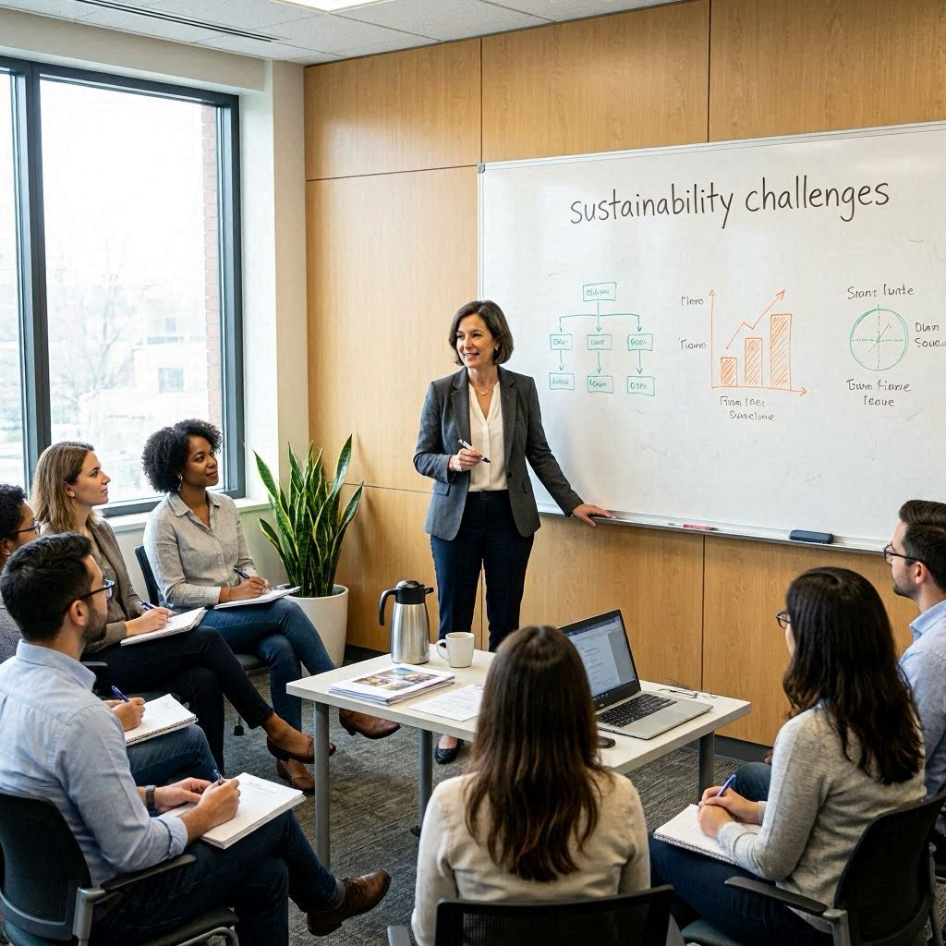
DISCUSSÃO APLICADA
Que padrões observas nos desafios de sustentabilidade?
Notes:
The trainer says: "The Iceberg Model helps us move from reacting to problems toward understanding root causes."
And provides the explanations given in the notes of slide 16 (“A tangible example for all etc.”)…
S/he asks participants: "What patterns do you observe in sustainability challenges?"
Possible Responses (examples):
• Increasing waste
• Resource inefficiency
• Repeated behaviour
Image source: image created with BING by Georgeta Chirlesan

Slide 19
Estratégia e Partes Interessadas
Mapeamento das Partes Interessadas
Mapear as partes interessadas internas e externas (ex. colaboradores, sindicatos, clientes, fornecedores, reguladores, comunidades).
Utilizar uma grelha de poder/interesse para colocar cada grupo no quadrante adequado.
Definir ações de envolvimento por quadrante – ex. informar, consultar, envolver, colaborar/estabelecer parcerias.
Registar as principais expectativas, preocupações e oportunidades de cada grupo num registo simples.
Utilizar o mapa para conceber o plano de comunicação e decidir quem envolver na cocriação do plano.
Notes:
Note: This is slide 8/CU5 from ESE course
The trainer says: "No sustainability initiative succeeds without stakeholder involvement. So, you always need to do the stakeholder identification, the stakeholder mapping."
Then s/he presents this slide „Stakeholder Mapping“ and explains:
• Internal stakeholders
• External stakeholders
• Sustainability relationships

Slide 20

ATIVIDADE PRÁTICA
Ficha de Trabalho 2:
Mapear a Sustentabilidade no Teu Sistema VET
Notes:
The trainer distributes Worksheet 2 and explains the task.
S/he circulates and support participants by asking "Who influences sustainability in your training?" and providing guidance to navigating the tasks in the worksheet.
Image source: free emoji from https://walkingyn.com/wp-content/uploads/2017/06/exercise-cliparts-exercise-cliparts-exercise-workout-clip-art-workout-clip-art-573_363.jpg

Slide 21
Emissões e Relato Organizacional
Âmbitos 1, 2 e 3
As emissões de GEE são relatadas em três Âmbitos (IBM, s.d.):
  Âmbito 1: Emissões diretas de fontes detidas ou controladas pela organização, como o uso de combustível nas instalações, processos de fabrico ou emissões fugitivas.
  Âmbito 2: Emissões indiretas provenientes da eletricidade, calor ou vapor adquiridos. O relato pode utilizar cálculos baseados na localização ou no mercado.
  Âmbito 3: Emissões indiretas da cadeia de valor alargada, incluindo fornecedores, viagens de negócios e utilização de produtos. Não é obrigatório relatar ao abrigo do GHG Corporate Protocol.
A contabilização de GEE abrange sete gases principais (CO₂, CH₄, N₂O, HFCs, PFCs, SF₆, NF₃), todos convertidos em CO₂-equivalentes. O Âmbito 3 é opcional ao abrigo da Norma Corporativa, mas pode ser relatado utilizando a norma do Âmbito 3.
A utilização dos Âmbitos de emissão ajuda as organizações a identificar riscos e oportunidades, a estabelecer e acompanhar metas de redução e a melhorar a transparência. Também fornecem uma base para avaliar os impactes ambientais, como a pegada de carbono, o uso de energia e água e a geração de resíduos, e para priorizar estratégias de mitigação (Beyond Team, 2025; Fiveable, 2025)
Notes:
Note: This is slide 21/CU7 from ESE course
The trainer says: "Sustainability must be measurable."
S/he explains, by using slides 20, 21, the scope logic and emphasizes that “These scopes classify emissions into direct and indirect sources, enabling organisations to identify reduction priorities. Thus these emission categories distinguish direct and indirect emissions and support sustainability tracking and decision-making.”

Slide 22
Emissões e Relato Organizacional
Fronteiras do Inventário: Organizacionais e Operacionais
As fronteiras do inventário definem quais as emissões incluídas no inventário de gases com efeito de estufa (GEE) de uma empresa. São estabelecidas a dois níveis:
  Fronteiras organizacionais: Decidem que operações são incluídas no inventário.
  Fronteiras operacionais: As fronteiras operacionais definem quais as fontes de emissão incluídas no inventário de GEE de uma empresa e como são categorizadas nos Âmbitos 1, 2 e 3, consoante sejam diretas ou indiretas.
Fronteiras Organizacionais
As empresas selecionam uma abordagem de consolidação para o seu inventário e devem aplicá-la de forma consistente em toda a organização. São utilizadas duas abordagens principais:
  Quota de participação: As emissões são relatadas de acordo com a percentagem de propriedade da empresa numa operação, independentemente do controlo. Comum em setores como o petróleo e o gás.
  Abordagem de controlo: As empresas relatam 100% das emissões das operações que controlam, financeira ou operacionalmente, mas não podem misturar as duas. O controlo operacional é o método mais comum.
Notes:
Note: This is slide 22/CU7 from ESE course

Slide 23
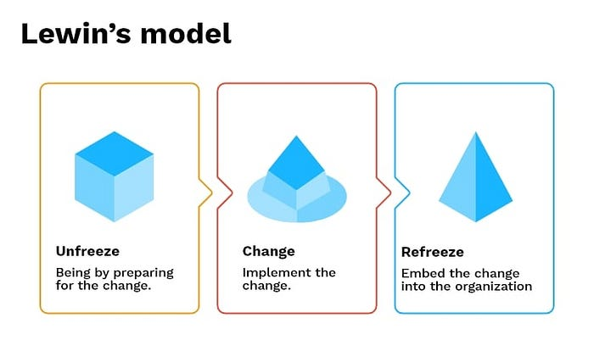
Compreender a mudança em contextos de Sustentabilidade
Modelo de Gestão da Mudança de Lewin
O modelo de três fases de Kurt Lewin mantém-se relevante apesar da sua simplicidade:
Descongelar: criar motivação para a mudança perturbando o status quo.
Mudar: implementar as novas abordagens, com apoio e comunicação.
Recongelar: consolidar a mudança em novas normas e práticas.
Este modelo reconhece que as organizações e as pessoas têm equilíbrios estabelecidos que devem ser perturbados antes de a mudança poder ocorrer, e que novos equilíbrios devem ser estabelecidos depois.
Notes:
Note: This is slide 11/CU8 from ESE course
The trainer says: "Integrating sustainability requires structured change.
In sustainability, change may mean reducing waste, improving energy use, or shifting mindsets.
Key stages of change include:
recognizing the need: understanding why change is necessary.
planning the transition: identifying steps, people, and resources.
implementing change: communicating, training, and supporting people.
embedding new habits: reinforcing and celebrating success.
Change can occur at different levels: individual, team and systemic.
Change management models are concepts, theories, and methodologies that provide an in-depth approach to organizational change.”
And then the trainer presents the 3 models in the slides 23, 24, 25.
The trainer says: “These models support structured implementation of sustainability change in your organisations.”

Slide 24
Compreender a mudança em contextos de Sustentabilidade
O Modelo de Gestão da Mudança ADKAR
O modelo foi desenvolvido há quase duas décadas pelo fundador da Prosci, Jeff Hiatt, após estudar os padrões de mudança de mais de 700 organizações. O Modelo ADKAR é utilizado por milhares de líderes de mudança em todo o mundo.
Este poderoso modelo baseia-se na compreensão de que a mudança organizacional só pode ocorrer quando os indivíduos mudam.
ADKAR é um acrónimo de:
A Awareness (Consciência) – da necessidade de mudança
D Desire (Desejo) – de participar e apoiar a mudança
K Knowledge (Conhecimento) – sobre como mudar
A Ability (Capacidade) – Para implementar as competências e comportamentos necessários
R Reinforcement (Reforço) – Para sustentar a mudança
Notes:
Note: This is slide 13/CU8 from ESE course

Slide 25
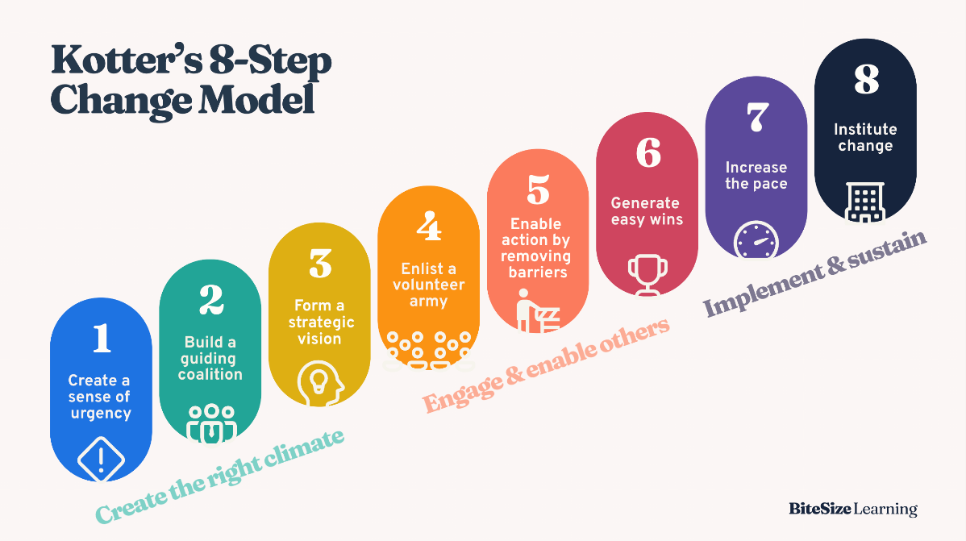
Compreender a mudança em contextos de Sustentabilidade
Modelo de Mudança de 8 Passos de Kotter
O enquadramento de 8 passos de Kotter proporciona um caminho para as organizações superarem as barreiras ao sucesso da mudança, com base na investigação do Dr. John Kotter, professor emérito da Harvard Business School e mais tarde fundador da Kotter International.
Capacita as organizações a acelerar a mudança organizacional através de um planeamento adequado, da mobilização de colaboradores, da eliminação de resistências e da institucionalização da mudança na cultura da empresa. Este processo permite que as empresas superem os desafios colocados pela mudança constante, desde a implementação de nova tecnologia a mudanças na estrutura organizacional, novas linhas de produtos, aquisições e fusões, e muito mais.
O enquadramento de mudança de Kotter inclui oito passos (agora chamados aceleradores) utilizados para impulsionar a adoção da mudança e permitir às organizações implementar com sucesso novas estratégias.
Para mais informações:
https://www.youtube.com/watch?v=22coAwMD9M0
Notes:
Note: This is slide 16/CU8 from ESE course

Slide 26

DISCUSSÃO BREVE
Que fase de mudança é mais difícil na tua organização?
Notes:
The trainer asks participants: “Which change stage is hardest in your organisation?”
Possible Responses (examples of expected responses):
Resistance
Awareness
Reinforcement
These responses reflect known phases of organisational change processes.
Image source: image created with BING by Georgeta Chirlesan

Slide 27

ATIVIDADE PRÁTICA
Ficha de Trabalho 3: Conceber a Integração da Sustentabilidade
Notes:
The trainer says "Now we move from theory to practice" and explains the group work & expected output and distributes Worksheet 3, through which the participants will use Iceberg Model by working in groups.
During the activity, the trainer circulates among participants, asking guiding questions such as:
"What patterns do you see?"
"What structures influence this?"
Expected outputs from this activity it is that groups identify:
✔ root causes
✔ system patterns/relationships
Image source: image created with BING by Georgeta Chirlesan

Slide 28
Diagrama interativo– Análise SWOT
Título: Pontos fortes dos Investimentos sustentáveis
Subtítulo: Vantagens estratégicas e impulsionadores de valor a longo prazo
Pontos fortes
  Heading 1: Pontos Fortes dos Investimentos Sustentáveis
  Subheading 1: Vantagens estratégicas
  Pop-up Description: Os investimentos sustentáveis melhoram a reputação da marca, atraem capital verde e fortalecem a confiança dos stakeholders. Impulsionam a inovação, melhoram a resiliência e alinham a estratégia organizacional com os objetivos de sustentabilidade da UE para a competitividade a longo prazo
  Multimedia: "Infografia ilustrando a Cadeia de Valor ESG (Inovação → Confiança → Crescimento)."
Notes:
Note: This is slide 22/CU6 from ESE course
The trainer says: "Next, we analyse the situation strategically."
And explains SWOT by using slides 28, 29,30, 31

Slide 29

Diagrama interativo– Análise SWOT
Title: Fraquezas dos Investimentos Sustentáveis
Subtitle: Barreiras internas e lacunas de capacidade
Fraquezas
  Heading 1: Fraquezas dos Investimentos Sustentáveis
  Subheading 1: Desafios interno
  Pop-up Description: Custos iniciais elevados, conhecimento ESG limitado e qualidade de dados inconsistente reduzem a eficiência. Requisitos de relato complexos e recursos escassos frequentemente abrandam a implementação e limitam o desempenho de sustentabilidade.
  Multimedia: Imagem simbólica de estradas cruzadas, visualizando a complexidade interna e falta de integração.
https://images.unsplash.com/photo-1625232169171-772503cc56ba?q=80&w=1206&auto=format&fit=crop&ixlib=rb-4.1.0&ixid=M3wxMjA3fDB8MHxwaG90by1wYWdlfHx8fGVufDB8fHx8fA%3D%3D
Notes:
Note: This is slide 23/CU6 from ESE course

Slide 30

Diagrama interativo– Análise SWOT
Title: Oportunidades nos Investimentos Sustentáveis
Subtitle: Inovação e potencial de mercado
Oportunidades
  Heading 1: Oportunidades nos Investimentos Sustentáveis
  Subheading 1: Inovação e potencial de mercado
  Pop-up Description: A sustentabilidade abre acesso a setores em crescimento como energia renovável, economia circular e mobilidade verde. Atrai investidores responsáveis, impulsiona a inovação e cria vantagem competitiva a longo prazo.
  Multimedia: Plântulas em moedas representam o investimento sustentável.
https://cdn.pixabay.com/photo/2017/08/30/07/56/money-2696228_1280.jpg
Notes:
Note: This is slide 24/CU6 from ESE course

Slide 31
Diagrama interativo– Análise SWOT
Title: Ameaças aos Investimentos Sustentáveis
Subtitle: Riscos externos e fatores de incerteza
Ameaças
  Heading 1: Ameaças aos Investimentos Sustentáveis
  Subheading 1: Riscos Externos
  Pop-up Description: Incerteza regulatória, greenwashing e volatilidade de mercado ameaçam a credibilidade. Normas ESG inconsistentes ou definições pouco claras podem reduzir a confiança dos investidores e abrandar a adoção de finanças sustentáveis.
  Multimedia: Infografia circular mostrando o ciclo: Afirmação de Marketing → Ceticismo Público → Resposta Regulatória → Perda de Confiança → Reforma → Nova Afirmação.
Notes:
Note: This is slide 25/CU6 from ESE course
After presenting slide 31, the trainer says: “These analytical tools support structured sustainability planning and risk awareness. Sustainable investment planning includes analysing strengths, weaknesses, opportunities and threats to improve implementation strategies.
Now, you may return to Worksheet 3 and complete Step 4!”

Slide 32
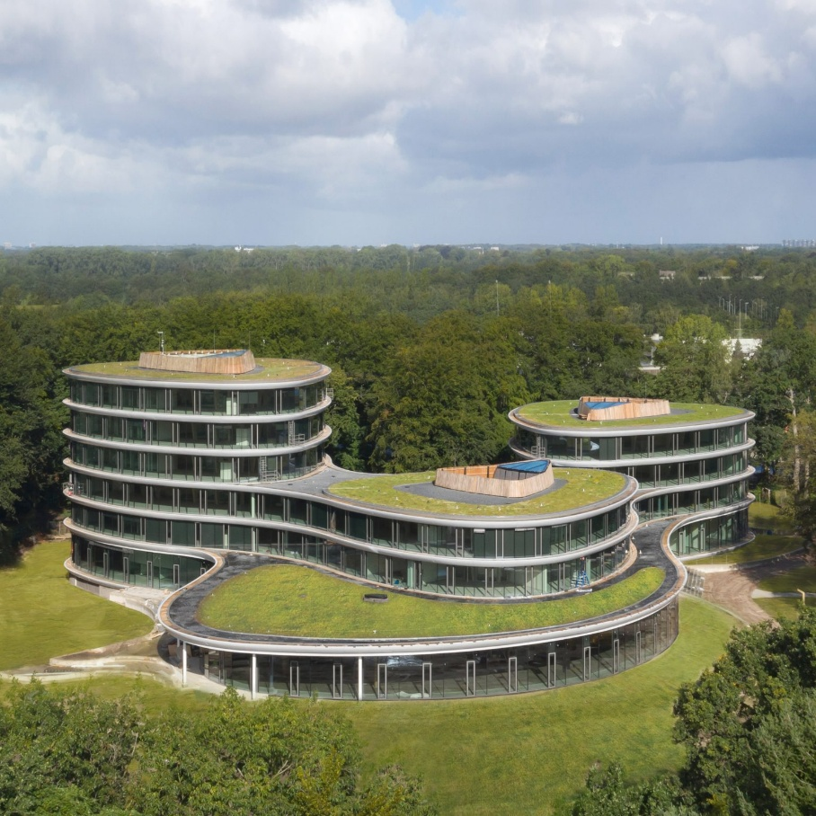
Estudo de Caso
Título: Triodos Bank – Pioneiro nas Finanças Sustentáveis
Visão geral: O Triodos Bank holandês é um pioneiro de referência nas finanças sustentáveis. Investe exclusivamente em projetos com valor social, cultural ou ambiental, demonstrando como os bancos podem integrar a sustentabilidade mensurável nas suas estratégias organizacionais.
Ligações: https://www.triodos.com
https://decmyk.blogspot.com/2021/02/triodos-bank-is-reversible-timber.html
Notes:
Fonte da imagem:
Note: This is slide 12/CU6 from ESE course
The trainer presents the Triodos Case by using slides 32,33,34

Slide 33
Estudo de Caso: Descrição e Relevância
Descrição:
Fundado em 1980 em Zeist, Países Baixos, a missão do Triodos Bank é utilizar o dinheiro como força de mudança positiva para as pessoas e o planeta. Financia apenas projetos com benefícios sociais e ambientais demonstráveis, incluindo energias renováveis, agricultura biológica, educação e saúde. O seu modelo de negócio combina solidez financeira com desempenho de sustentabilidade mensurável. O Triodos publica um Relatório de Impacte anual que divulga dados detalhados ASG (ESG), reduções de CO₂ e indicadores sociais.
Relevância para o Módulo:
Este caso ilustra como os princípios das finanças sustentáveis podem ser implementados na prática. Mostra que a transparência, a medição do impacte e a orientação para o valor são componentes essenciais de estratégias credíveis de Finanças Sustentáveis – resultados de aprendizagem fundamentais da UC6 – Finanças e Operações Sustentáveis.
Localização: Zeist, Países Baixos
Período: Desde 1980 – em curso
Organização: Triodos Bank N.V.
Notes:
Note: This is slide 13/CU6 from ESE course

Slide 34
Estudo de Caso: Perguntas de Reflexão
Perguntas sobre o Estudo de Caso
Introdução: Esta reflexão visa ligar os ensinamentos do estudo de caso aos próprios contextos profissionais dos participantes. Encoraja o pensamento crítico sobre a credibilidade, o impacte e a transferibilidade das práticas de finanças sustentáveis.
Pergunta 1: Credibilidade: Que medidas garantem que a estratégia de sustentabilidade do Triodos Bank é autêntica e verificável?
Pergunta 2: Impacte: Como mede o banco o impacte social e ambiental dos seus investimentos – e que métricas seriam relevantes para a tua organização?
Pergunta 3: Que elementos do modelo Triodos poderiam ser adaptados para promover decisões financeiras sustentáveis na tua organização?
Notes:
Note: This is slide 14/CU6 from ESE course
After presenting slides 32,33,34 the trainer says: "This organisation successfully integrated sustainability into financial decision-making."
----------------------------------
Question 1: Credibility
Triodos ensures credibility through strict lending criteria and full transparency on all financed projects.
Each investment is listed publicly in the impact database.
The bank also adheres to external audit standards such as GRI, EU Taxonomy and B Corp certification.
This openness builds trust and prevents greenwashing.
Question 2: Impact
The bank tracks indicators such as CO₂ saved, MWh of renewable energy produced and number of supported education or cultural projects.
These figures are published in the annual Impact Report.
For other organisations, relevant metrics could include energy efficiency, employee wellbeing or local economic value creation.
Question 3: Transferability
Transferable elements include transparent disclosure of investment criteria, clear ESG screening processes, and regular sustainability reporting.
Organisations could also implement internal project evaluation systems aligned with social and environmental goals.

Slide 35

ATIVIDADE PRÁTICA
Ficha de Trabalho 4: Análise de Estudo de Caso
Notes:
For slides 35-47:
The trainer explains the tasks & expected output and distributes Worksheet 4.
S/he splits participants in 3 groups and allocate each group one case study (GHG reporting, Slovenia waste case and ILVA case).
Participants analyse:
sustainability actions
transferable lessons
Trainer circulates among participants and asks: "What made this successful?"
Possible Responses (examples of expected responses):
Leadership
Transparency
Measurement
Each group presents results (3-4 minutes each group)
Image source:
Image created with Sora (AI‑generated), for SUSTAIN‑EU CU4 “Module Aim & Introduction”. No third‑party content; no identifiable people or brands. Prompt archived in project records.

Slide 36
Estudo de caso 1: Relato de GEE
Para a Ficha de Trabalho 4 – Grupo 1

Slide 37

Estudo de Caso
Título: Medir as Emissões: Um Guia para Organizações
Visão geral: Este estudo de caso examina o Relatório de GEE de Exemplo do Ministério do Ambiente da Nova Zelândia, demonstrando como uma empresa de construção fictícia, a OPQ Construction Ltd, e as suas subsidiárias compilam um inventário abrangente de gases com efeito de estufa.
Destaca a aplicação prática das normas GHG Protocol e ISO 14064-1 na medição, categorização e relato de emissões diretas e indiretas em múltiplas unidades de negócio.
Ligações: https://environment.govt.nz/assets/Publications/Files/example-ghg-report.pdf
Notes:
Note: This is slide 15/CU7 from ESE course
Image source: https://unsplash.com/photos/person-in-black-suit-jacket-holding-white-tablet-computer-nApaSgkzaxg

Slide 38
Estudo de Caso: Medir as Emissões: Um Guia para Organizações
Descrição: O estudo de caso descreve a estrutura da OPQ Construction Ltd e das suas subsidiárias, destacando a diversidade de unidades de negócio, operações e fontes de emissão. Enfatiza considerações como métodos de recolha de dados, gestão de incertezas e decisões sobre a inclusão ou exclusão de certas emissões, fornecendo um contexto prático para compreender os inventários de GEE em organizações reais.
Data e Localização: 2019, Wellington, Nova Zelândia.
Notes:
Note: This is slide 16/CU7 from ESE course

Slide 39
Estudo de Caso: Medir as Emissões: Um Guia para Organizações
Perguntas sobre o Estudo de Caso
Rever cuidadosamente o Relatório de GEE de Exemplo utilizando o link fornecido. Focar em como as fontes de emissão são identificadas, classificadas e relatadas nas diferentes unidades de negócio da OPQ Construction Ltd. Após a revisão, responder às perguntas abaixo.
Pergunta 1: Que unidades de negócio contribuem mais para as emissões de GEE da OPQ Construction Ltd e por que razão poderá ser assim?
Pergunta 2: Como são distinguidas as emissões do Âmbito 1, Âmbito 2 e Âmbito 3 no estudo de caso? Dar exemplos de cada um.
Pergunta 3: Que desafios poderá uma organização enfrentar ao recolher dados para as emissões do Âmbito 3 e como aborda o estudo de caso esses desafios?
Pergunta 4: Identificar uma fonte de emissão que foi excluída do inventário. Explicar o raciocínio e discutir o potencial impacte da sua exclusão.
Notes:
Note: This is slide 17/CU7 from ESE course

Slide 40
Estudo de caso 2: Caso de Resíduos da Eslovénia
Para a Ficha de Trabalho 4 – Grupo 2

Slide 41

Estudo de Caso: Uma Abordagem Inovadora às Mudanças Organizacionais para Processos Sustentáveis na Minimização de Resíduos (Eslovénia)
Descrição: Esta investigação explora como uma empresa eslovena do setor das tintas e vernizes implementou mudanças organizacionais estruturadas para a sustentabilidade, alcançando uma redução de 88% nos resíduos e até 48% de redução nos custos e tempo dos processos.
Ligação: Krhač Andrašec, E., Kern, T., & Urh, B. (2023). An Innovative Approach to Organizational Changes for Sustainable Processes: A Case Study on Waste Minimization. Sustainability, 15(22), 15706. https://doi.org/10.3390/su152215706
Notes:
Note: This is slide 38/CU8 from ESE course

Slide 42
Estudo de Caso: Uma Abordagem Inovadora às Mudanças Organizacionais para Processos Sustentáveis na Minimização de Resíduos (Eslovénia)
Perguntas de Reflexão – Estudo de Caso: Minimização de Resíduos e Mudança Organizacional (Eslovénia)
Compreender o contexto da Mudança
A empresa introduziu mudanças organizacionais para reduzir resíduos e melhorar a eficiência dos processos.
→ Que fatores internos ou externos criaram a necessidade desta mudança?
💬 Identificar pelo menos um fator ambiental e um fator económico que influenciou a decisão.
Processo e Estratégia de Mudança
O projeto aplicou uma abordagem estruturada para redesenhar os sistemas de produção e gestão.
→ Qual o modelo de gestão da mudança (Lewin, Kotter ou ADKAR) que melhor explica esta transformação?
💬 Explicar por que razão o modelo se adequa, com base nas ações ou sequência descritas no caso.
Liderança e Comunicação
A mudança bem-sucedida exigiu o comprometimento da liderança e o envolvimento dos colaboradores.
→ Como contribuíram o comportamento da liderança e a comunicação para motivar e envolver os colaboradores?
💬 Mencionar uma prática de liderança que incentive a responsabilidade partilhada pela mudança.
Notes:
Note: This is slide 39/CU8 from ESE course

Slide 43
Estudo de caso 3: Caso ILVA
Para a Ficha de Trabalho 4 – Grupo 3

Slide 44
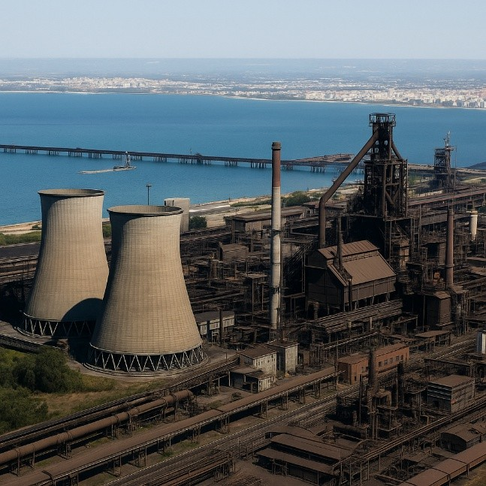

Estudo de caso
O caso ILVA em Taranto – entre a produção industrial e a responsabilidade ambiental
▶ Visão geral:
▶ A siderurgia ILVA em Taranto é um exemplo paradigmático do conflito entre o desenvolvimento económico e a proteção ambiental.
As violações regulatórias levaram a sanções, apreensões e planos de remediação, destacando o valor da conformidade com as normas ASG (ESG) e da transparência.
Notes:
Note: This is slide 13/CU9 from ESE course

Slide 45

Estudo de caso: O caso ILVA em Taranto – entre a produção industrial e a responsabilidade ambiental
Descrição:
A ILVA em Taranto, uma das maiores siderurgias da Europa, esteve no centro de uma grave crise ambiental e de saúde pública devido à poluição por poeiras e dioxinas.
Investigações judiciais confirmaram que os limites de emissão foram ultrapassados
e que o Decreto Legislativo 152/2006 – Lei Ambiental Consolidada foi violado, exigindo a implementação de autorizações ambientais integradas (AAI) e planos de remediação.
▶
▶
▶
O governo e o poder judicial intervieram com medidas de emergência, procurando equilibrar a proteção ambiental, a continuidade da produção e o emprego.
Este caso mostra como é crucial que as empresas adotem uma governação sustentável e sistemas eficazes de controlo e relato ambiental.
Notes:
Note: This is slide 14/CU9 from ESE course

Slide 46
O caso ILVA em Taranto – entre a produção industrial e a responsabilidade ambiental
Aspetos relevantes para o módulo:
A importância do cumprimento da regulamentação ambiental como garantia de responsabilidade organizacional.
O papel das ferramentas de avaliação e autorização (AIA, AAS, AAI) na prevenção e redução dos impactes industriais.
A necessidade de auditorias ASG (ESG) e de relato transparente para monitorizar riscos e melhorar a confiança das partes interessadas.
A ILVA como exemplo de falha na integração da sustentabilidade, da governação e da estratégia industrial.
Notes:
Note: This is slide 15/CU9 from ESE course

Slide 47
Estudo de caso: O caso ILVA em Taranto – entre a produção industrial e a responsabilidade ambiental
Perguntas sobre o estudo de caso
▶
▶
Pergunta 1:
Que erros de gestão e governação contribuíram para a crise ambiental na ILVA em Taranto? Identificar pelo menos duas áreas em que a aplicação adequada das regulamentações ambientais (AIA, AAS, AAI) poderia ter prevenido ou mitigado os danos.
▶
▶
▶
Pergunta 2:
Como poderia uma estratégia ASG (ESG) eficaz ter sido integrada na empresa para equilibrar o desenvolvimento industrial e a proteção ambiental?
Propor duas ações práticas de melhoria com vista ao relato e à auditoria de sustentabilidade.
▶
▶
Pergunta 3:
Do ponto de vista da responsabilidade social e da governação, que lições pode uma empresa moderna extrair do caso ILVA?
Refletir sobre como a transparência e o relato ASG (ESG) podem influenciar a reputação e a confiança das partes interessadas.
Notes:
Note: This is slide 16/CU9 from ESE course

Slide 48
ATIVIDADE DE REFLEXÃO INDIVIDUAL DO FORMADOR
Ficha de Trabalho 5:
Reflexão e Próximos Passos
Notes:
The trainer says: "Reflection transforms learning into action."
The trainer distributes Worksheet 5 and explains the task. Allows participants to work 10 minutes.
Then collects the completed worksheets.
Image source: free emoji from Vecteezy: https://www.vecteezy.com/free-png/think-emoji

Slide 49

ATIVIDADE DE REFLEXÃO EM GRUPO
Qual é uma mudança que irás implementar primeiro?
Notes:
The trainer facilitates group discussion around this question: "What is one change that you will implement first?"
Image source: free image from Magnific, https://www.magnific.com/free-vector/group-therapy-illustration-concept_9907640.htm#fromView=keyword&page=1&position=1&uuid=ed4099ab-ad61-46ac-b825-d60c380893b2&query=Group+reflection

Slide 50

Tarefa de Aprendizagem Autodirigida
Conceber uma Sessão de Formação ESE
Duração: 1 hora
Os participantes devem:
Selecionar uma unidade ESE e conceber uma atividade de formação curta utilizando a Ficha de Trabalho 6
Resultado esperado: um plano de aula para uma mini-atividade de formação
Notes:
The trainer says: "Your learning continues beyond this session."
S/he distributes Worksheet 6 and explains the mini-training task, namely Designing an ESE Training Session.

Slide 51
Utilização de Materiais ESE Neste Módulo
Neste módulo, são utilizados os seguintes materiais ESE:
Estudos de caso da UC6
Apresentações de todas as unidades (UC1-UC9)
Diagrama interativo da UC6
Estes materiais estão integrados ao longo do módulo e são utilizados durante apresentações, discussões, atividades práticas e análise de estudos de caso, conforme descrito nas notas do formador.

Slide 52
Atividades Práticas Neste Módulo
Os participantes realizam atividades específicas conforme descrito nos slides e nas fichas de trabalho
Formato de trabalho: consoante a atividade, os participantes trabalham individualmente / em pares / em gruposTempo: entre 10 e 45 minutos, consoante a complexidade da tarefa
Material necessário: fichas de trabalho e estudos de caso

Slide 53
Resultados das Atividades Práticas
No final deste módulo, os participantes deverão produzir:
Ficha de Trabalho de Conceção da Integração do Programa
Análise de Estudo de Caso
Ficha de Trabalho de Reflexão
Tarefa SDL de Conceção de Mini-Formação
Evidência de Planeamento de Facilitação
Estes resultados podem contribuir para o Portefólio do Formador.

Slide 54

Ligação ao Portefólio do Formador
Este módulo contribui para o Portefólio do Formador através de:
Mapa do sistema de sustentabilidade
Plano de integração
Análise de caso
Reflexão
Conceção SDL de formação (plano de aula para mini-formação)
Notes:
Fonte da imagem:
Imagem criada com Sora (gerada por IA), para o SUSTAIN‑EU CU4 “Module Aim & Introduction”. Sem conteúdos de terceiros; sem pessoas ou marcas identificáveis. Prompt arquivado nos registos do projeto.

Slide 55
Síntese e Próximos Passos (1)
Neste módulo, abordámos:
A integração da sustentabilidade no VET requer uma abordagem de sistema global.
Os formadores VET desempenham um papel fundamental na promoção de práticas sustentáveis.
O pensamento sistémico ajuda a enfrentar desafios de sustentabilidade complexos.
A educação para a sustentabilidade deve ser interativa, reflexiva e centrada no formando.
O envolvimento das partes interessadas apoia a integração bem-sucedida da sustentabilidade.
O planeamento, a monitorização e a melhoria contínua são essenciais para o impacte.
Notes:
Fonte da imagem:
Imagem criada com Sora (gerada por IA), para o SUSTAIN‑EU CU4 “Module Aim & Introduction”. Sem conteúdos de terceiros; sem pessoas ou marcas identificáveis. Prompt arquivado nos registos do projeto.

Slide 56
Síntese e Próximos Passos (2)
Principais aprendizagens deste módulo:
Os modelos de gestão da mudança apoiam as transições de sustentabilidade nas organizações.
Os estudos de caso do mundo real reforçam a compreensão prática da sustentabilidade.
Os materiais ESE devem ser adaptados a contextos locais e específicos do setor.
A reflexão e a colaboração apoiam o desenvolvimento profissional contínuo.
O Portefólio do Formador documenta a aprendizagem, a prática e a melhoria.
A educação para a sustentabilidade capacita os formandos para contribuírem para o desenvolvimento sustentável
Próximos passos:
concluir a tarefa SDL
adicionar os resultados ao Portefólio do Formador
Notes:
The trainer says: “Integrating sustainability across VET programmes is a continuous collaborative process that empowers trainers and learners to contribute meaningfully to a more sustainable future.”
Image source:
Image created with Sora (AI‑generated), for SUSTAIN‑EU CU4 “Module Aim & Introduction”. No third‑party content; no identifiable people or brands. Prompt archived in project records.

Slide 57
Referências
Elegbede, I., Matti-Sanni, R., Moriam, O., Emily Osa, I. (2023). Sustainability Education and Environmental Awareness. In: Idowu, S., Schmidpeter, R., Capaldi, N., Zu, L., Del Baldo, M., Abreu, R. (eds) Encyclopedia of Sustainable Management. Springer, Cham. https://doi.org/10.1007/978-3-030-02006-4_128-1;
Shivam, K. (2025). Sustainable education: Benefits, examples and more. https://www.21kschool.com/in/blog/sustainable-education/
Teaching with Europeana (2024). Sustainable Education. https://teachwitheuropeana.eun.org/updates/sustainable-education/
UNESCO (n.d.). https://www.unesco.org/en/sustainable-development/education

Slide 58
















Financiado pela União Europeia. As opiniões e pontos de vista expressos vinculam apenas o(s) autor(es), não refletindo necessariamente as opiniões da União Europeia ou da Agência de Execução Europeia da Educação e da Cultura (EACEA). Nem a União Europeia nem a EACEA poderão ser consideradas responsáveis por eles. Número do Projeto: 2024-1-PT01-KA220-VET-000252771

